Slide 1
L’UNAM
Présentation du Pôle de Recherche et d’Enseignement Supérieur l’Université Nantes Angers Le Mans
Université d’Angers - 25 mars 2010

Slide 2
La composition de l’UNAM
Petit texte rappelant les différentes étapes (dates)
Présentation de l’UNAM du 25 mars 2010

Slide 3






L’UNAM se compose de :
11 membres fondateurs
  Université de Nantes
  Université d’Angers
  Université du Maine
  Ecole Centrale de Nantes
Présentation de l’UNAM du 25 mars 2010

Slide 4


L’UNAM se compose de :
11 membres fondateurs (suite)
  AGROCAMPUS Ouest
  Audencia Nantes
  CHU d’Angers
  CHU de Nantes
  Ecole des Mines de Nantes
  Ecole Supérieure d’Agriculture (Groupe ESA)
  ONIRIS
Présentation de l’UNAM du 25 mars 2010

Slide 5
L’UNAM se compose de :
18 membres associés
  Centre Régional de lutte contre le cancer (CRLCC)
  Centre René Gauducheau de Nantes
  Centre Régional de lutte contre le cancer (CRLCC)
  Centre Paul Papin d’Angers
  Conservatoire National des Arts et Métiers (CNAM)
  Ecole de Design Nantes Atlantique
  Ecole Nationale de la Marine Marchande de Nantes (ENMM)
  Ecole Nationale Supérieure d’Architecture de Nantes (ENSA)
Présentation de l’UNAM du 25 mars 2010

Slide 6
L’UNAM se compose de :
18 membres associés (suite)
  Ecole Nationale Supérieure des Arts et Métiers (ENSAM)
  Ecole Régionale des Beaux-Arts de Nantes
  Ecole Supérieure d’Electronique de l’Ouest (Groupe ESEO)
  Ecole Supérieure des Sciences Commerciales d’Angers (ESSCA)
  Ecole Supérieure des Techniques Aéronautiques et de Construction Automobile (ESTACA) – Campus Ouest
  Ecole Supérieure du Bois (Groupe ESB)
Présentation de l’UNAM du 25 mars 2010

Slide 7
L’UNAM se compose de :
18 membres associés (suite)
  Groupe ESAIP
  Institut Catholique des Arts et Métiers de Nantes (ICAM)
  Institut Français de Recherche pour l’Exploitation de la Mer (IFREMER)
  Institut Supérieur des Matériaux et Mécaniques Avancés (ISMANS)
  Laboratoire Central des Ponts et Chaussées (LCPC)
  Université Catholique de l’Ouest (UCO)
Présentation de l’UNAM du 25 mars 2010

Slide 8
L’UNAM représente :
76 000 étudiants dont :
  00 étudiants en formation initiale
  00 doctorants
7 300 personnes dont :
  00 chercheurs et enseignants-chercheurs
  00 personnels permanents
Présentation de l’UNAM du 25 mars 2010

Slide 9
L’UNAM a pour mission :
Selon le décret n°2008-1561 du 31 décembre 2008
  L’attribution du label « Université Nantes Angers Le Mans » aux doctorats délivrés par les établissements membres habilités;
  La gestion coordonnée de la formation doctorale et le suivi de l’insertion professionnelle des docteurs;
  La signature sous l’appellation « Université Nantes Angers Le Mans » de la production scientifique réalisée dans les unités de recherche des membres;
  L’élaboration et la mise en œuvre d’un plan d’action stratégique des recherches communes;
Présentation de l’UNAM du 25 mars 2010

Slide 10
L’UNAM a pour mission :
Selon le décret n°2008-1561 du 31 décembre 2008 (suite)
  La politique concertée d’acquisition des grands équipements de recherche et d’optimisation et mutualisation de leurs usages;
  La valorisation des recherches communes;
  La conduite de projets communs à l’international et dans l’espace européen de l’enseignement supérieur et de la recherche, notamment la création de masters internationaux et l’ouverture à l’international de la formation doctorale;
  la définition de politiques cohérentes en matière de formation continue et de validation des acquis et de l’expérience;
Présentation de l’UNAM du 25 mars 2010

Slide 11
L’UNAM a pour mission :
Selon le décret n°2008-1561 du 31 décembre 2008 (suite)
  La promotion des activités de culture scientifique et technique;
  L’établissements de politiques documentaires coordonnées et la mutualisation des ressources documentaires numériques;
  L’application et le développement de l’université numérique en région;
  L’élaboration d’une politique de médecine préventive;
  Les études et l’ingénierie de l’insertion professionnelle.
Présentation de l’UNAM du 25 mars 2010

Slide 12
L’UNAM a pour mission :
LABEL
  L’attribution du label « l’Université Nantes Angers Le Mans » aux doctorats délivrés par les établissements membres habilités
  La signature sous l’appellation « l’Université Nantes Angers Le Mans » de la production scientifique réalisée dans les unités de recherche des membres.
Présentation de l’UNAM du 25 mars 2010

Slide 13
L’UNAM a pour mission :
ÉCOLES DOCTORALES
  La gestion coordonnée de la formation doctorale et le suivi de l’insertion professionnelle des docteurs
Présentation de l’UNAM du 25 mars 2010

Slide 14
L’UNAM a pour mission :
RECHERCHE
  L’élaboration et la mise en œuvre d’un plan d’action stratégique des recherche communes
  La politique concertée d ’acquisition des grands équipements de recherche et d’optimisation et mutualisation de leurs usages
  La valorisation des recherches communes
Présentation de l’UNAM du 25 mars 2010

Slide 15
L’UNAM a pour mission :
INTERNATIONAL
  La conduite de projets communs à l’international et dans l’espace européen de l’enseignement supérieur et de la recherche, notamment la création de masters internationaux et l’ouverture à l’international de la formation doctorale
Présentation de l’UNAM du 25 mars 2010

Slide 16
L’UNAM a pour mission :
FORMATION CONTINUE – CST - VIE ÉTUDIANTE
  Les études et l’ingénierie de l’insertion professionnelle
  La définition de politiques cohérentes en matière de formation continue et de validation des acquis et de l’expérience
  La promotion des activités de culture scientifique et technique
Présentation de l’UNAM du 25 mars 2010

Slide 17
L’UNAM a pour mission :
FORMATION CONTINUE – CST - VIE ÉTUDIANTE
(suite)
  L’établissement de politiques documentaires coordonnées et la mutualisation des ressources documentaires numériques
  L’application et le développement de l’université numérique en région
  L’élaboration d’une politique de médecine préventive
Présentation de l’UNAM du 25 mars 2010

Slide 18

L’UNAM s’organise autour d’un :
Conseil d’administration
  32 membres, dont 2 personnalités qualifiées
      M. Bernard BRUNHES
      M. Jacques SAMARUT
      Le conseil d’administration détermine la politique de l’établissement et délibère notamment sur les orientations générales, le budget, l’organisation et le fonctionnement de l’établissement.
Bureau
  7 membres
      Le bureau exécutif assiste et conseille le président.
Présentation de l’UNAM du 25 mars 2010

Slide 19
L’UNAM s’organise autour d’un :
Conseil scientifique
  16 membres, dont 4 personnalités extérieures
      Le conseil scientifique fait des propositions, émet des avis et réalise des études sur ou en relation avec les orientations du PRES en matière de recherche et de formation.
Comité d’orientation
  88 membres, dont 4 personnalités extérieures
  Le comité d’orientation est une instance de proposition et de consultation. Il permet d’informer les acteurs régionaux des activités du PRES et de recueillir leur avis sur les grandes orientations stratégiques de l’établissement.
Présentation de l’UNAM du 25 mars 2010

Slide 20
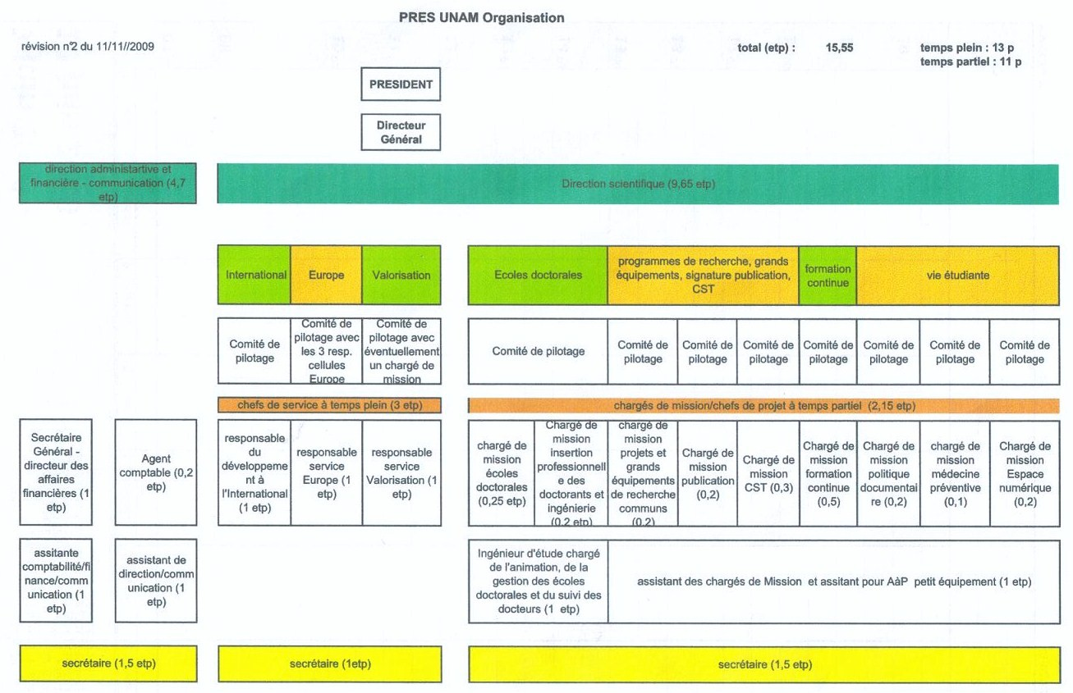
et d’un organigramme prévisionnel
Présentation de l’UNAM du 25 mars 2010

Slide 21
Où en est l’UNAM ?
M
M
Présentation de l’UNAM du 25 mars 2010

Slide 22
À propos du texte dans les diapositives de contenu
Cliquez pour continuer…
Votre université, service, laboratoire ou bien le titre de votre document

Slide 23
Diapositive de contenu
Le texte de la diapositive de contenu
est hiérarchisé par 5 niveaux de texte
Ceci est un texte de niveau 1
  Ceci est un texte de niveau 2
    Ce texte, de niveau 3, permet d’ajouter des information
    à la suite du texte de niveau 2
      Ceci est un texte de niveau 4
        Ce texte, de niveau 5, permet d’ajouter de l’information
        à la suite d’un texte de niveau 4
Votre université, service, laboratoire ou bien le titre de votre document

Slide 24
Diapositive de contenu
Les niveaux de texte permettent de :
  Présenter une liste de points clés
      Comme celui-ci
      Comme celui-là
  Mettre en avant la structure d’un discours
    Ce qui fera plaisir à Boileau
      Car :
        « ce qui se conçoit bien s’énonce clairement »
      Et :
        « les mots pour le dire arrivent aisément »
Votre université, service, laboratoire ou bien le titre de votre document

Slide 25
Diapositive de contenu
Ils permettent également de proposer :
  Un discours plus rédactionnel.
    Ce choix se fait naturellement en fonction du type et de l’usage du document présenté.
    Car, si un support de présentation peut se contenter d’un simple rappel des points clés du discours, la quantité de contenu peut se trouvée multipliée par la nécessité de développer certains points en l’absence d’un présentateur.
        Dans cette optique, le texte de niveau 5 (celui qui est utilisé ici) permet d’obtenir un taux de remplissage par page de 1300 caractères environ (espaces compris).
        Avec un tel taux, les discours les plus prolixes sont permis, même si leur opportunité [dans le cadre d’un diaporama, bien entendu] n’est pas certaine.
Votre université, service, laboratoire ou bien le titre de votre document

Slide 26
Diapositive de contenu
        1 300 caractères au format « texte de niveau 5 », voilà de quoi en perdre son latin :consectet velis augueros nulla con ulputat acip exercilisi tat velesectem augue velesed dolore dio commolor si.
        Vullandipisl ex elisci ad del deliquametue do duis nit prat iurem zzrilisim num veliqua mconseq uisismo lobore commy nim vent niat, quis alit incin utpat augue commy nim zzriure dolessim vel utet prat, conulputat wis augait, se feugait adit autpat.
        Minciduis adit auguer se dignisim zzrit laorerat nulputat lam, corerillaore dolum eriure conse tatetue feuip eugait nonsecte modionum eummolortisi tisi.
        Lore tat wisl et num do dolore eugue vel eu feugait nulluptat loboreet ex eugiat. Dui erit aliquis alisit, velit prat dipisim doloreet, sequiscidunt praesse ndrerit lor adionumsan endre magna conummolore dip euismodolor acilit et ipsuscip ent lute dolore velis dolor sequisl utet, volor auguerostie doloreet eum quisi.
        Digna cortin hent dolore tet, conulput aciduis nonsed dolupta tummodi onsequat augiat lore magna acipsusto con hent praestrud tetue dolobore magna con hent vercidunt veleseq uissequam nulla feugue tie min ulput velessequat. Gait velit ercidunt la feugiamet, quat. Cilla consed tie conum el delit dolor sismodignit la feugiam ea feum quissi blaorem nos dip eui blan hent lore tat auguero cor se feum erostrud eugait ip erit alis duis et nim duip etum in exerat, si.
Votre université, service, laboratoire ou bien le titre de votre document

Slide 27
à suivre…
Cliquez pour continuer…
Votre université, service, laboratoire ou bien le titre de votre document

